Slide 1
使用3D街景

Slide 2
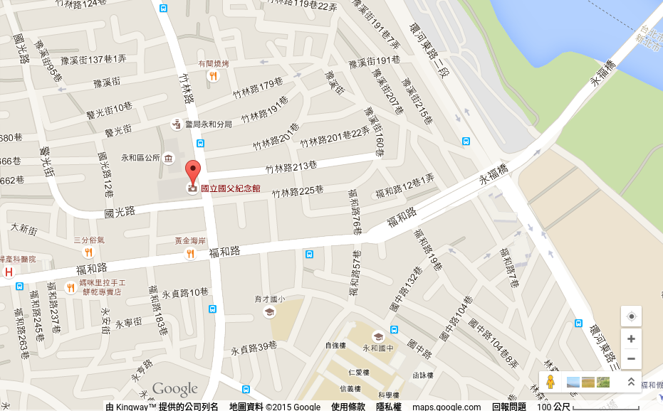
將小黃人拖曳到道路上

